Slide 1
ĐỒ ÁN KHAI PHÁ DỮ LIỆU · 2026
Phân cụm người chơi Valorant
và khai phá tổ hợp Agent
14.005
ván sạch / 15.888 ván gốc
2.599
Từ 14.005 ván đấu chuyên nghiệp đến các kết luận có kiểm định
người chơi đủ điều kiện
580
luật kết hợp trên 7 bản đồ
K-Means / PCA · FP-Growth · Fisher exact + Benjamini–Hochberg
Sinh viên thực hiện: ........................................
GVHD: ........................................
Notes:
Chào thầy cô và các bạn. Đồ án gồm hai bài toán: phân cụm người chơi theo phong cách thi đấu và khai phá các tổ hợp Agent theo bản đồ. Điểm mình muốn nhấn mạnh là kết quả không dừng ở mô tả: có kiểm định thống kê, hiệu chỉnh đa so sánh và toàn bộ pipeline có thể chạy lại bằng make all.

Slide 2
01 · BÀI TOÁN
Bốn câu hỏi, hai bài toán khai phá
Từ hành vi cá nhân đến cấu trúc đội hình trong dữ liệu thi đấu chuyên nghiệp.
01
Có những nhóm người chơi nào?
02
Agent nào thường đi cùng nhau?
Dựa trên hạ gục, hỗ trợ, mở giao tranh và độ ổn định.
Đồng xuất hiện theo từng bản đồ, không gộp toàn bộ meta.
03
Tổ hợp phổ biến có thắng nhiều hơn?
04
Kết quả khác nhau theo map/patch?
So sánh win rate với phần còn lại của cùng map.
Kiểm tra tính ổn định của meta theo thời gian.
Phạm vi
14.005 ván · 7 bản đồ · 28.010 đội hình · 2.599 người chơi
Không dừng ở mô tả: kiểm định Fisher, hiệu chỉnh FDR và pipeline tái lập bằng một lệnh.
Valorant Data Mining · Đồ án khai phá dữ liệu
02
Notes:
Bốn câu hỏi tương ứng hai bài toán. Bài toán 1 là phân cụm người chơi; bài toán 2 là luật kết hợp Agent theo map. Câu hỏi 3 là phần kiểm định hiệu quả đội hình. Phạm vi gồm 14.005 ván sạch, 7 map, 28.010 đội hình và 2.599 người chơi đủ điều kiện.

Slide 3
02 · DỮ LIỆU
Làm sạch để mỗi dòng đều dùng được
Mỗi đội phải đủ 5 người, 5 Agent khác nhau và mỗi ván phải có đúng 2 đội.
Ba quyết định làm sạch
15.888
14.005
• Mỗi đội đúng 5 người và 5 Agent khác nhau; mỗi ván đúng 2 đội.
• Chỉ giữ ván 13–40 round; loại 4 ván 42 round.
• KAST thiếu 97,9% nên loại khỏi mô hình, không fill bằng 0.
• ACS/ADR/HS% lấy trung bình theo round; loại người chơi có độ phủ <80%.
ván gốc
ván sạch (88,1%)
28.010
27.382
đội hình 5 Agent
đội hình có nhãn thắng/thua
14.005 / 15.888 = 88,1% ván giữ lại
126 người chơi bị loại
vì độ phủ ADR/HS dưới 80% — không thể tính trung bình đáng tin cậy.
Valorant Data Mining · Đồ án khai phá dữ liệu
03
Notes:
Điểm quan trọng là không fillna(0) cho ACS/ADR/HS. Mỗi chỉ số chỉ tính trên các ván có giá trị, theo trọng số round. Người chơi có độ phủ dưới 80% bị loại, còn 126 người. KAST thiếu gần như toàn bộ nên bị loại khỏi mô hình.

Slide 4
03 · PHƯƠNG PHÁP
Pipeline tái lập từ dữ liệu gốc đến kết quả
Tất cả bước nằm trong một Makefile; kết quả cố định bằng random_state.
01
02
03
04
05
06
SQLite
Audit
Build
Mine
Report
Validate
4 bảng gốc
kiểm tra dữ liệu
làm sạch, đội hình
PCA + K-Means
FP-Growth
bảng + hình
19 kiểm tra
make all
≈ 1–2 phút · tự sinh bảng, hình và báo cáo
DỮ LIỆU
MÔ HÌNH
KIỂM ĐỊNH
SQLite · pandas
scikit-learn · mlxtend
scipy · BH
Đọc, làm sạch, tổng hợp theo round
PCA, K-Means, Ward, FP-Growth
Wilson CI, Fisher exact, FDR
ĐIỂM KIỂM SOÁT
19/19 kiểm tra đạt · 0 lỗi · nhãn thắng khớp Games.Winner cho 27.382 đội hình
Valorant Data Mining · Đồ án khai phá dữ liệu
04
Notes:
Pipeline gồm 6 bước. Bước 3 và 4 là phần khai phá chính. Toàn bộ chạy bằng make all, khoảng 1-2 phút. Các bước report và validate sinh báo cáo cùng 19 kiểm tra bất biến.

Slide 5
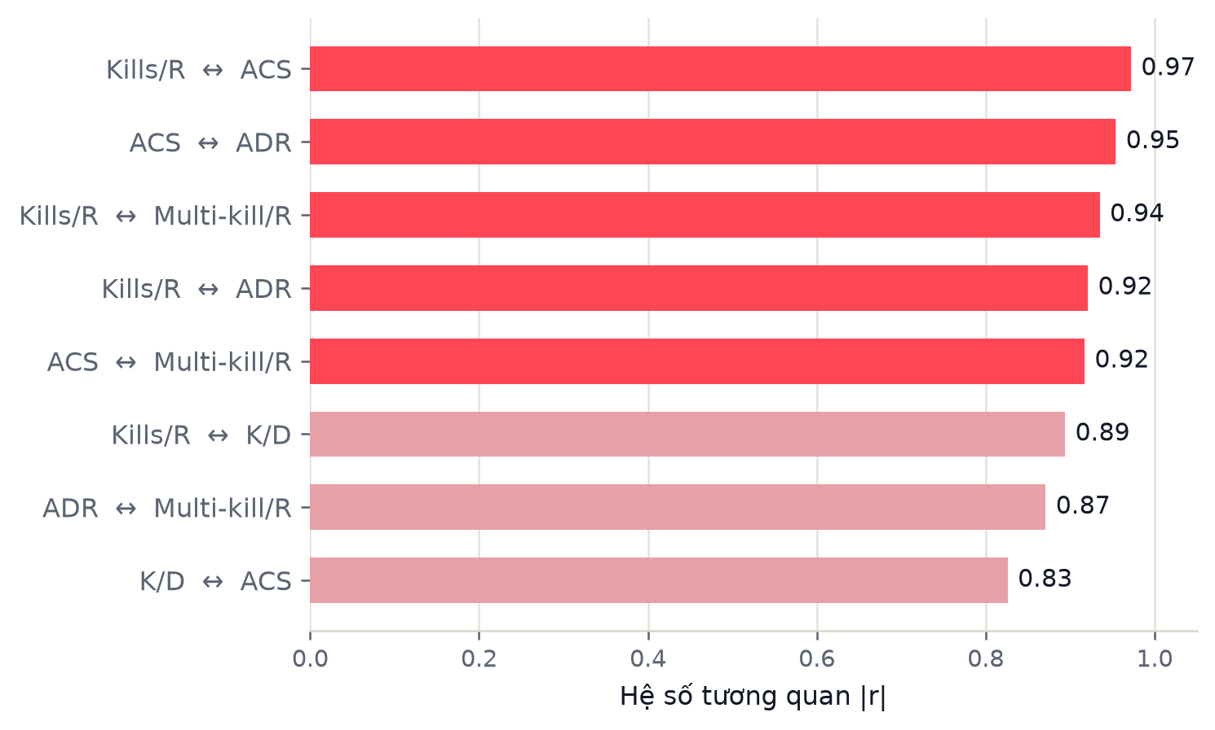
04 · PHÂN CỤM
Đa cộng tuyến: PCA trước K-Means
Các chỉ số combat chồng lấn rất mạnh; PCA giảm việc đếm lặp “hiệu quả combat”.
PCA giữ 82.1% phương sai
3 thành phần thay cho 11 biến; chân dung cụm vẫn mô tả bằng biến gốc.
Độ nhạy của kết quả
Phương pháp | Chiều | Silhouette | ARI
PCA 0.8 | 3 | 0.278 | 1.000
11 biến gốc | 11 | 0.207 | 0.968
7 biến rút gọn | 7 | 0.191 | 0.473
PCA gần với 11 biến gốc (ARI 0,968), nhưng 7 biến rút gọn đổi cụm nhiều (ARI 0,473).
Tương quan |r| ≥ 0,70
Kills, ACS, ADR, multi-kill và K/D gần như cùng một khối thông tin.
Kết quả không phải cấu trúc duy nhất → trình bày như mô tả khám phá.
Valorant Data Mining · Đồ án khai phá dữ liệu
05
Notes:
Các biến combat tương quan rất mạnh, ví dụ Kills/R với ACS là 0,97. Nếu đưa thẳng vào K-Means, mô hình sẽ đếm hiệu quả combat nhiều lần. PCA giữ 82,1% phương sai với 3 thành phần. Bảng độ nhạy cho thấy PCA gần với 11 biến gốc nhưng bộ 7 biến rút gọn thay đổi nhiều, nên kết quả không phải duy nhất.

Slide 6
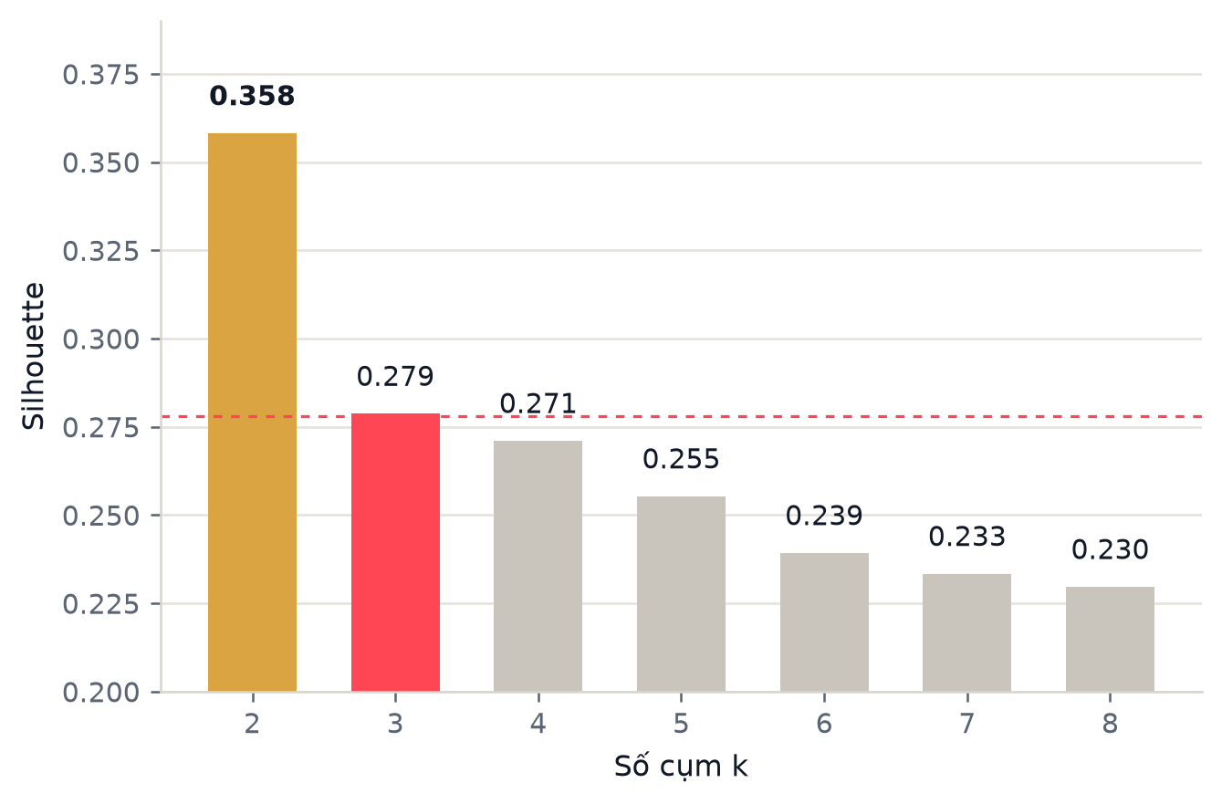
05 · PHÂN CỤM
Vì sao chọn k = 3?
Silhouette cao nhất ở k = 2, nhưng k = 3 nằm trong khung 3–5 cụm và dễ diễn giải.
0.278
0.358
silhouette tại k = 3
silhouette cao nhất (k = 2)
0.954
0.354
bootstrap ARI
Ward ARI
Cách đọc
• k = 3 tách được ba kiểu hồ sơ khác nhau, không chỉ hai nhóm quá rộng.
• Silhouette 0.278 là mức trung bình — không phải tách cụm mạnh.
• Bootstrap ổn định (0.954), nhưng Ward chỉ đồng thuận một phần (0.354).
Đây là lựa chọn khám phá có chủ đích, không phải k tối ưu tuyệt đối.
Valorant Data Mining · Đồ án khai phá dữ liệu
06
Notes:
Silhouette cao nhất ở k=2 là 0,358. Trong khoảng 3-5, k=3 có silhouette 0,278. Nhóm chọn k=3 vì mục tiêu của đề tài là 3-5 cụm và ba chân dung diễn giải được. Bootstrap ARI 0,954 nhưng Ward ARI chỉ 0,354, nên không nên nói cụm rất ổn định.

Slide 7
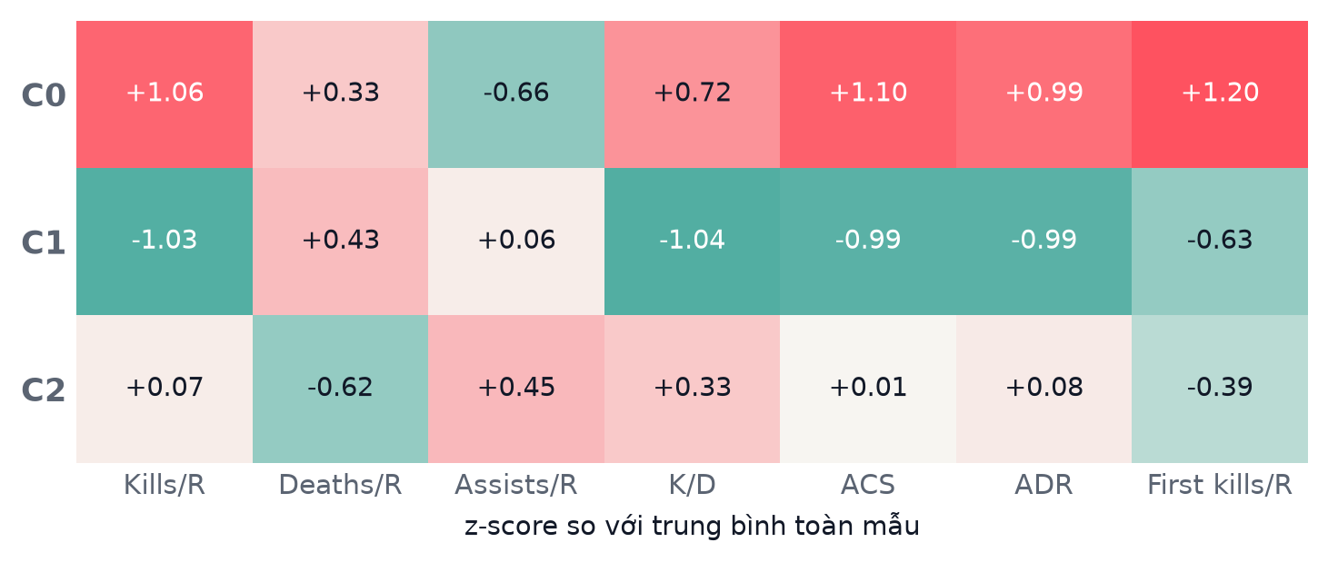
06 · PHÂN CỤM
Ba chân dung người chơi
Tên cụm là mô tả theo z-score, không phải vai trò chính thức trong game.
C0
Mở giao tranh · Sát thương cao
C1
Chết nhiều · Hiệu quả thấp
C2
Ít chết · Hiệu quả cao
760 người
Win 48.6%
849 người
Win 37.6%
990 người
Win 52.6%
ACS 228 · FK/R 0.146 · K/D 1.09
ACS 176 · Deaths/R 0.736 · K/D 0.82
Assists/R 0.278 · K/D 1.03 · Deaths/R 0.683
Cảnh báo diễn giải
C0 dùng Duelist ở 69% số ván.
Cụm phản ánh cả vai trò Agent lẫn phong cách.
Không nên gọi C0 là “Duelist” hay C2 là “IGL”.
Valorant Data Mining · Đồ án khai phá dữ liệu
07
Notes:
Ba cụm có kích thước 760, 849 và 990 người. C0 mạnh về first kill, ACS, kill và multi-kill nhưng assists thấp. C1 thấp toàn diện và chết nhiều. C2 ít chết, assists và K/D cao. C0 dùng Duelist 69% số ván, nên phải nói rõ cụm phản ánh cả role, không chỉ phong cách.

Slide 8
07 · PHÂN CỤM
Cụm có đáng tin không?
Ổn định khi lấy mẫu lại, nhưng không ổn định hoàn toàn khi đổi thuật toán hoặc tập biến.
0.278
0.954
0.354
0.473
Silhouette
Bootstrap ARI
Ward ARI
ARI — 7 biến
tách cụm trung bình
ổn định khi lấy mẫu lại
khác thuật toán
khác tập biến
Ổn định khi…
Không ổn định khi…
• lấy mẫu lại 80% người chơi
• giữ nguyên không gian PCA
• dùng cùng K-Means và cùng k
• đổi sang Ward
• bỏ bớt biến → ARI 0,473
• diễn giải như vai trò cố định
Kết luận: ba cụm là mô tả khám phá có ích, không phải chân lý về người chơi.
Valorant Data Mining · Đồ án khai phá dữ liệu
08
Notes:
Cần tách hai loại độ tin cậy. Bootstrap ARI 0,954 cho thấy cụm ổn định khi lấy mẫu lại. Nhưng Ward ARI 0,354 và ARI 0,473 khi dùng 7 biến cho thấy kết quả phụ thuộc thuật toán và tập biến. Vì vậy chỉ nên xem đây là mô tả khám phá.

Slide 9
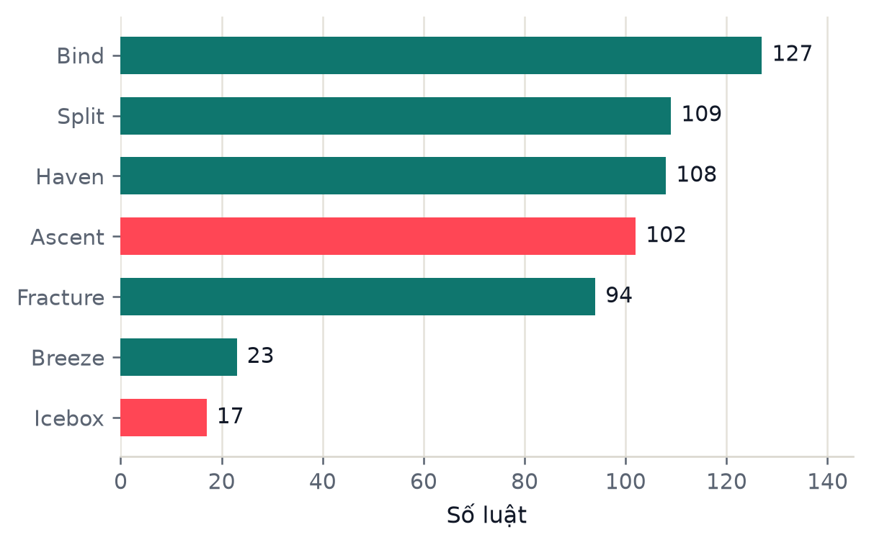
08 · LUẬT KẾT HỢP
FP-Growth: tìm cấu trúc trong 28.010 đội hình
Mỗi đội là một giỏ 5 Agent; chạy riêng từng bản đồ để không trộn meta.
Cách chạy
• Mỗi đội trong một ván = một giỏ 5 Agent, không thứ tự.
• FP-Growth, tối đa 3 Agent trong một itemset.
• Support ≥ max(12 đội, 2%) cho mỗi map.
• Confidence ≥ 0,40 và lift ≥ 1,05.
580 luật trên 7 bản đồ
Bảng báo cáo lọc thêm n ≥ 30 và confidence ≥ 0,5.
Support
Confidence
Lift
Tỷ lệ đội hình chứa toàn bộ vế trái + phải.
Xác suất có vế phải khi đã có vế trái.
> 1: xuất hiện cùng nhau nhiều hơn kỳ vọng độc lập.
Valorant Data Mining · Đồ án khai phá dữ liệu
09
Notes:
Luật kết hợp chạy riêng từng map. Mỗi đội là một giỏ 5 Agent. FP-Growth tìm itemset, sau đó sinh luật với confidence và lift. Có 580 luật. Cần nhấn mạnh support/confidence/lift chỉ đo đồng xuất hiện.

Slide 10
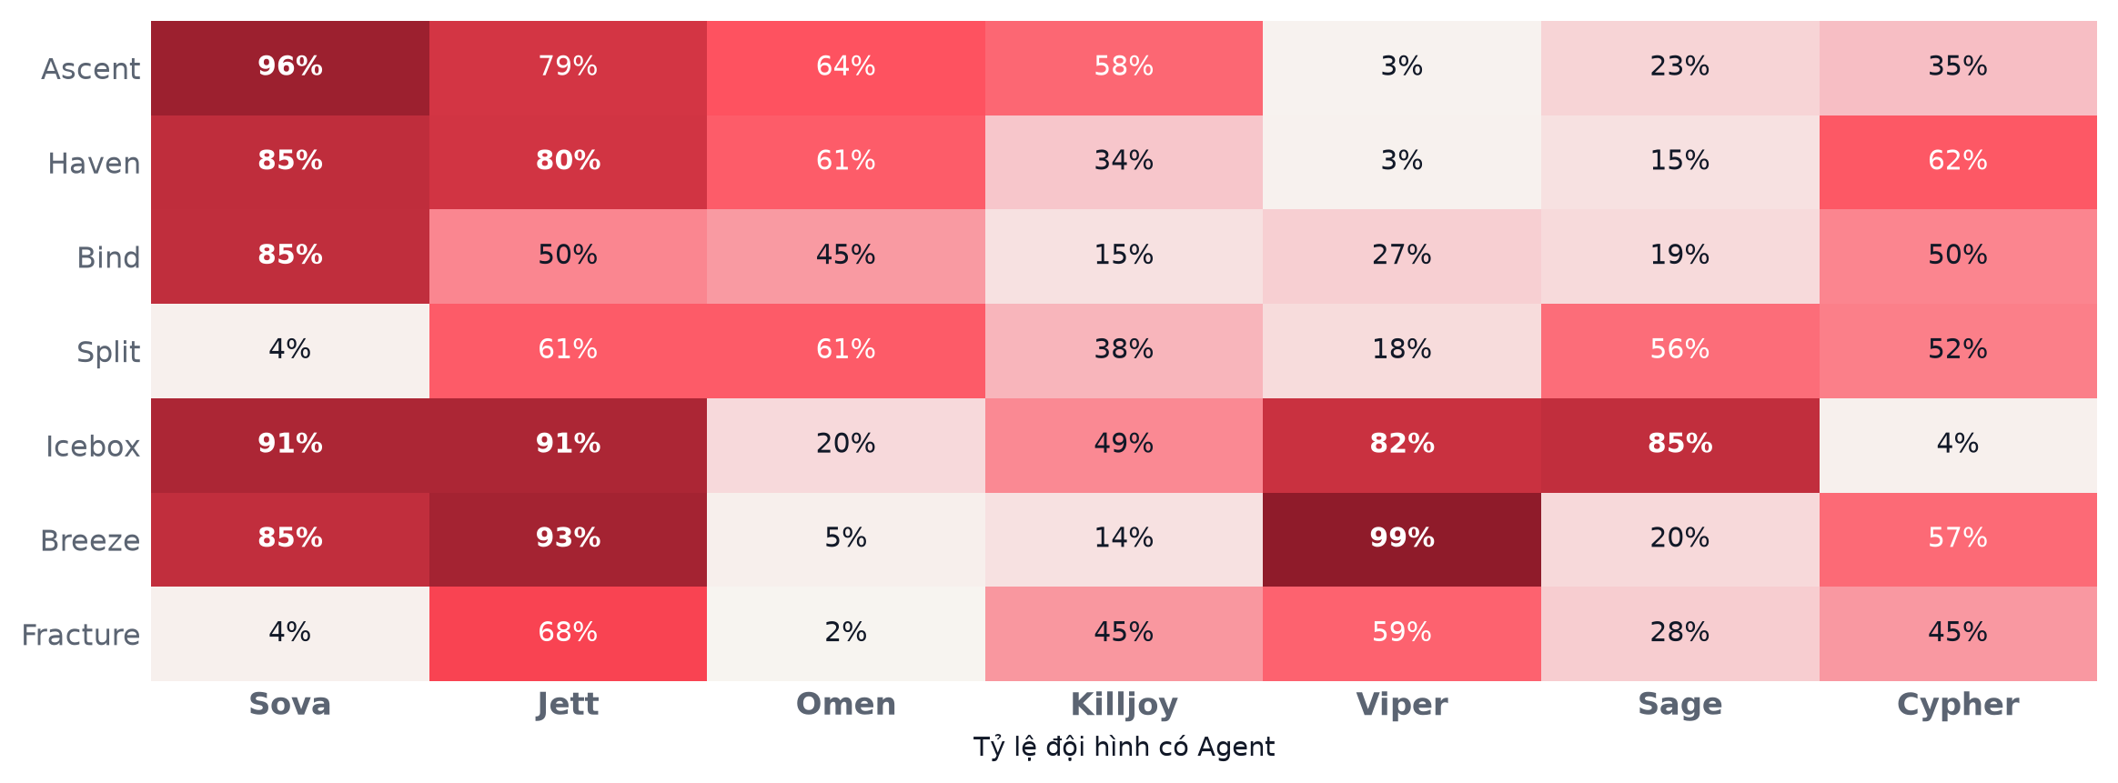
09 · KẾT QUẢ
Meta Agent rất rõ theo từng bản đồ
Tỷ lệ đội hình có Agent; các map nhỏ như Breeze/Fracture cần đọc thận trọng.
Ascent: Sova 96% · Jett 79% | Icebox: Sova 91% · Jett 91% · Sage 85% · Viper 82%
Đọc nhanh
Cấu trúc này là đầu vào cho luật kết hợp, không phải bằng chứng hiệu quả.
Valorant Data Mining · Đồ án khai phá dữ liệu
10
Notes:
Heatmap cho thấy meta rất khác nhau theo map. Ascent gần như luôn có Sova và Jett; Icebox gần như cố định Sova, Jett, Sage, Viper. Đây là tỷ lệ chọn, chưa nói gì về thắng thua.

Slide 11
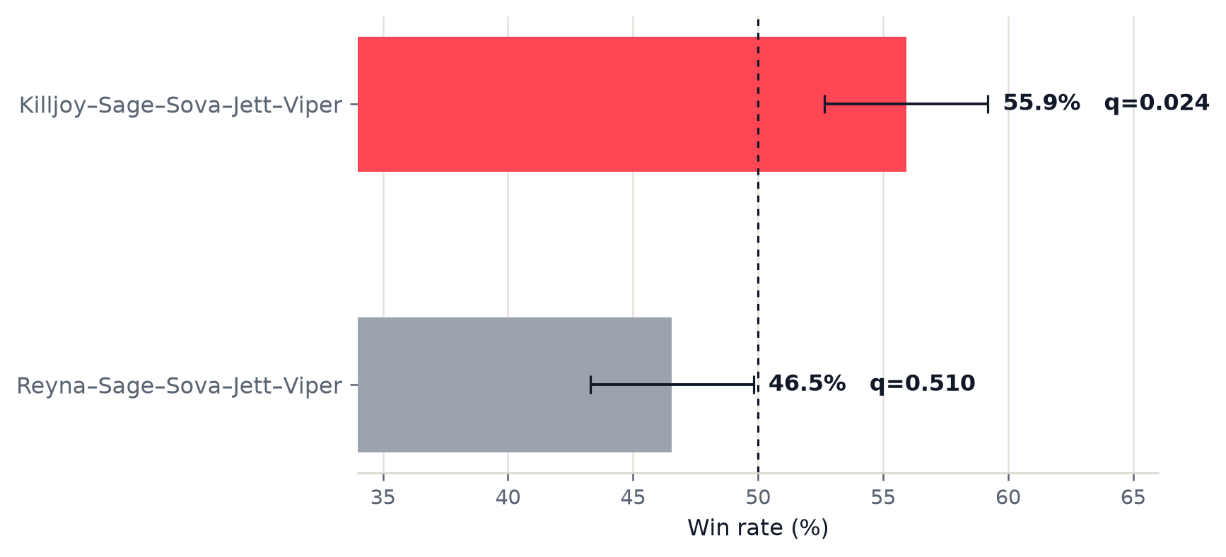
10 · HIỆU QUẢ
Cùng map, khác một Agent: kết quả có khác?
Hai đội hình Icebox phổ biến nhất chỉ khác Reyna/Killjoy.
55.9%
46.5%
Killjoy · q = 0,024
Reyna · q = 0,510
Chênh lệch quan sát
+9,4 điểm phần trăm
n = 883
n = 896
Cách diễn giải
Chỉ đội hình Killjoy còn khác biệt sau FDR.
Đây là quan hệ quan sát, chưa kiểm soát chất lượng đội và patch.
Không thể kết luận “Killjoy mạnh hơn Reyna”.
Khoảng tin cậy 95% (Wilson)
Killjoy 52.7%–59.2% · Reyna 43.3%–49.8%
Cùng 4 Agent: Jett–Sage–Sova–Viper
Valorant Data Mining · Đồ án khai phá dữ liệu
11
Notes:
Đây là ví dụ dễ thấy nhất trên Icebox. Hai đội hình chỉ khác Reyna và Killjoy. Killjoy đạt 55,9%, Reyna 46,5%, chênh 9,4 điểm. Nhưng chỉ Killjoy còn q=0,024 sau FDR; Reyna q=0,510. Vẫn là quan hệ quan sát, không phải nhân quả.

Slide 12
11 · KIỂM ĐỊNH
Đa số khác biệt biến mất sau FDR
So sánh từng đội hình với phần còn lại của cùng map, rồi hiệu chỉnh Benjamini–Hochberg.
473
26
3
17/580
đội hình được kiểm định
có p < 0,05 (chưa hiệu chỉnh)
còn q < 0,05 sau BH
luật còn q < 0,05
Map | Đội hình | n | Win rate | q (BH)
Icebox | jett + killjoy + sage + sova + viper | 883 | 55.9% | 0.024
Ascent | jett + killjoy + omen + sage + sova | 285 | 60.7% | 0.045
Ascent | cypher + jett + omen + sage + sova | 240 | 61.7% | 0.045
Ba đội hình còn khác biệt sau hiệu chỉnh
Các luật có vế trái trùng nhau rất nhiều, nên 17/580 không phải 17 phát hiện độc lập. Kết quả vẫn là khám phá, chưa có hold-out theo thời gian.
Đồng xuất hiện ≠ hiệu quả
Valorant Data Mining · Đồ án khai phá dữ liệu
12
Notes:
Có 473 đội hình đủ mẫu, 26 có p nhỏ hơn 0,05 nhưng chỉ 3 còn q nhỏ hơn 0,05 sau BH. Với luật, 17/580 còn significant. Con số 17 không phải 17 phát hiện độc lập vì các luật trùng antecedent. Thông điệp: đa số khác biệt win rate không bền.

Slide 13
12 · KẾT LUẬN
Trả lời bốn câu hỏi nghiên cứu
Kết quả có ích để mô tả dữ liệu, nhưng cần đọc cùng giới hạn.
Câu hỏi | Trả lời | Bằng chứng
Nhóm người chơi? | 3 nhóm: mở giao tranh, chết nhiều, ít chết/hiệu quả. | k=3; silhouette 0,278
Agent đi cùng nhau? | Meta rõ theo map, ví dụ Icebox Viper–Sage–Sova. | 580 luật; heatmap
Tổ hợp phổ biến thắng nhiều? | Không có bằng chứng mạnh; đa số không bền sau FDR. | 3/473 đội hình
Khác theo map/patch? | Có; tỷ lệ chọn Agent thay đổi theo map và patch. | Bảng pick rate
Thông điệp chính
Meta Agent rất rõ, nhưng meta không đồng nghĩa với hiệu quả.
Cần kiểm định trên hold-out và kiểm soát chất lượng đội trước khi kết luận nhân quả.
Valorant Data Mining · Đồ án khai phá dữ liệu
13
Notes:
Tóm lại bốn câu trả lời. Có ba nhóm người chơi nhưng tách cụm chỉ ở mức trung bình. Meta Agent rất rõ theo map. Tổ hợp phổ biến không chứng minh hiệu quả: chỉ 3/473 đội hình còn khác biệt sau FDR. Kết quả thay đổi theo map và patch.

Slide 14
13 · GIỚI HẠN
Giới hạn và hướng phát triển
Một kết quả tốt là kết quả nói rõ mình không thể kết luận điều gì.
Giới hạn
Hướng phát triển
• Dữ liệu chỉ đến 01/2022; meta hiện tại đã khác.
• KAST thiếu 97,9%; không có vũ khí, tọa độ, kill log.
• 126 người chơi bị loại vì coverage <80%.
• Breeze/Fracture ít trận; luật kém ổn định.
• FDR đã làm, nhưng chưa có hold-out theo thời gian.
• Hold-out theo thời gian cho các đội hình win rate cao.
• Mô hình thắng/thua có kiểm soát map, patch, đội.
• Phân cụm riêng trong từng nhóm vai trò Agent.
• PrefixSpan cho chuỗi round/mua sắm.
• Dashboard so sánh luật giữa map và patch.
HỆ QUẢ
Kết quả chỉ nên dùng để gợi ý giả thuyết, không dùng để xếp hạng người chơi hay tuyển chọn.
Điểm cần nhớ: đây là phân tích khám phá có kiểm định, không phải dự báo nhân quả.
Valorant Data Mining · Đồ án khai phá dữ liệu
14
Notes:
Các giới hạn chính: dữ liệu cũ, KAST thiếu, mất 126 người chơi vì coverage, map nhỏ, và chưa có hold-out. Hướng phát triển là hold-out, mô hình có kiểm soát đội, phân cụm theo role và dashboard.

Slide 15
CẢM ƠN
Xin cảm ơn
Câu hỏi & thảo luận
Repo
github.com/DucZaki/Data-Mining-
Tái lập
make all
Kết quả
14.005 ván · 2.599 người chơi · 580 luật
Đồ án khai phá dữ liệu · 2026
Notes:
Cảm ơn thầy cô và các bạn. Mời đặt câu hỏi. Repo và lệnh tái lập nằm ở đây.

